Slide 1

Ενημέρωση – Εκπαίδευση Δικαιούχων στο πλαίσιο υλοποίησης του
Περιφερειακού Προγράμματος «Ανατολική Μακεδονία, Θράκη» 2021-2027
Διαδικασία Χρηματοδότησης πράξης
Κομοτηνή, 23/03/2026
Παπούδης Ιωάννης
Μονάδα A
25313-52307, ipapoudis@mou.gr

Slide 2
Θεσμικό Πλαίσιο Διαδικασίας Χρηματοδότησης Πράξης
Από 1/1/2026 έχει τεθεί σε πλήρη εφαρμογή το νέο θεσμικό πλαίσιο που αφορά τις
διαδικασίες χρηματοδότησης πράξεων.
Οι διαδικασίες αυτές περιγράφονται:
Στο Νόμο 5140/2024 Νέο Αναπτυξιακό Πρόγραμμα Δημοσίων Επενδύσεων και συμπληρωματικές διατάξεις.
Στην με Αριθ. Πρωτ.: 3119/11-08-2025 (ΑΔΑ:ΡΩΑ9Η-ΡΦΗ) εγκύκλιο της Διεύθυνσης Δημοσίων Επενδύσεων του Υπουργείου Εθνικής Οικονομίας και Οικονομικών, σχετικά με την Κατάρτιση του Προϋπολογισμού Δημοσίων Επενδύσεων 2026, τον Προγραμματισμό Δαπανών ΑΠΔΕ 2026–2029 & την Έγκριση και Χρηματοδότηση του ΑΠΔΕ 2026.

Slide 3
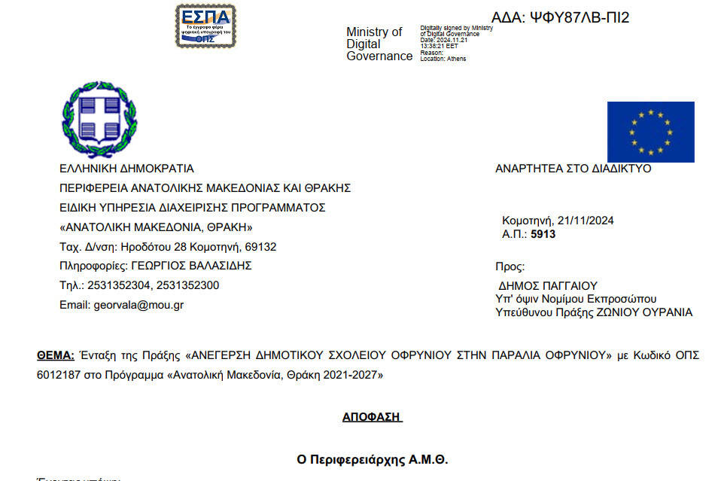
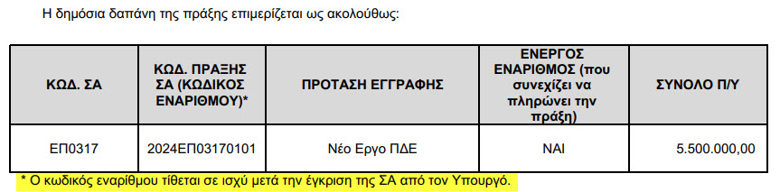
Τι ίσχυε μέχρι 31/12/2025;

Slide 4
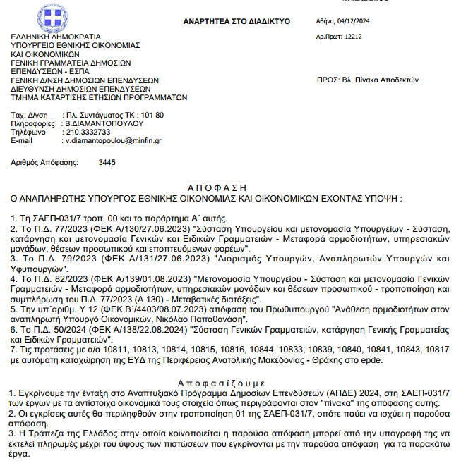
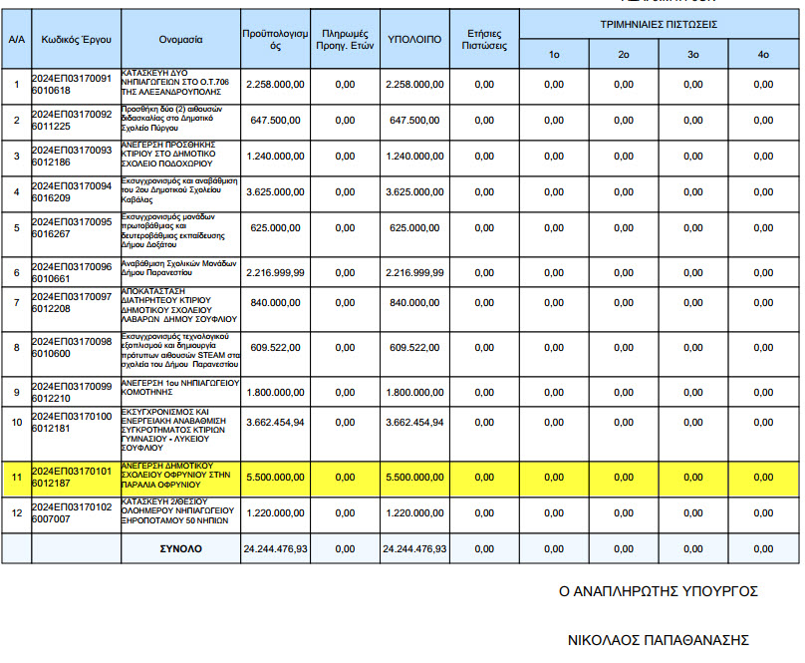
Τι ίσχυε μέχρι 31/12/2025;

Slide 5
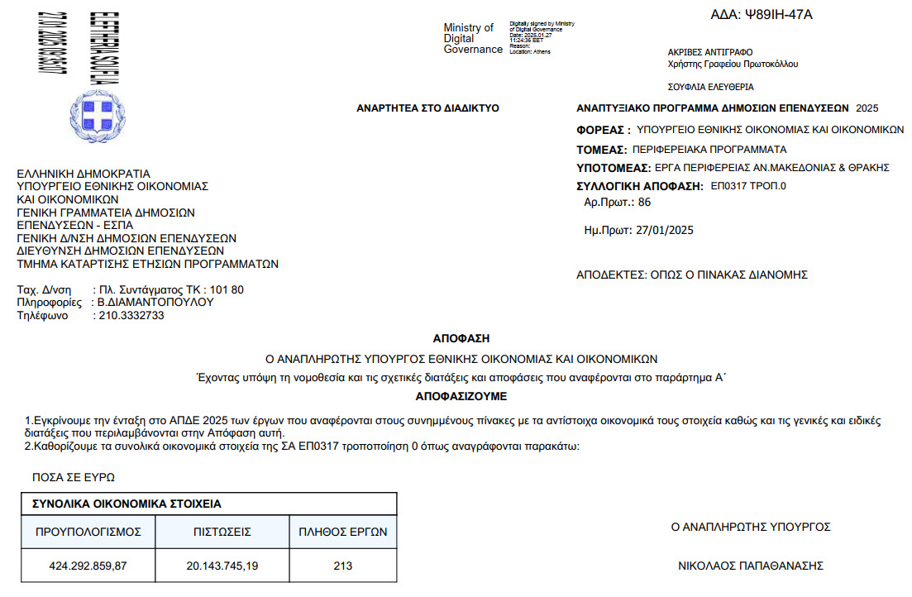
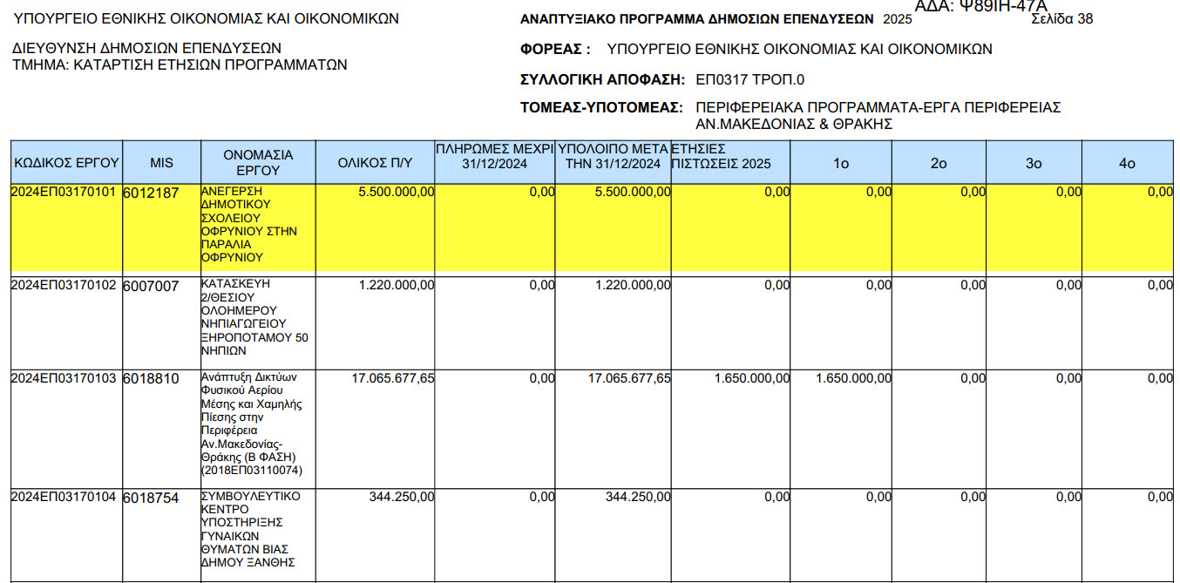
Τι ίσχυε μέχρι 31/12/2025;

Slide 6
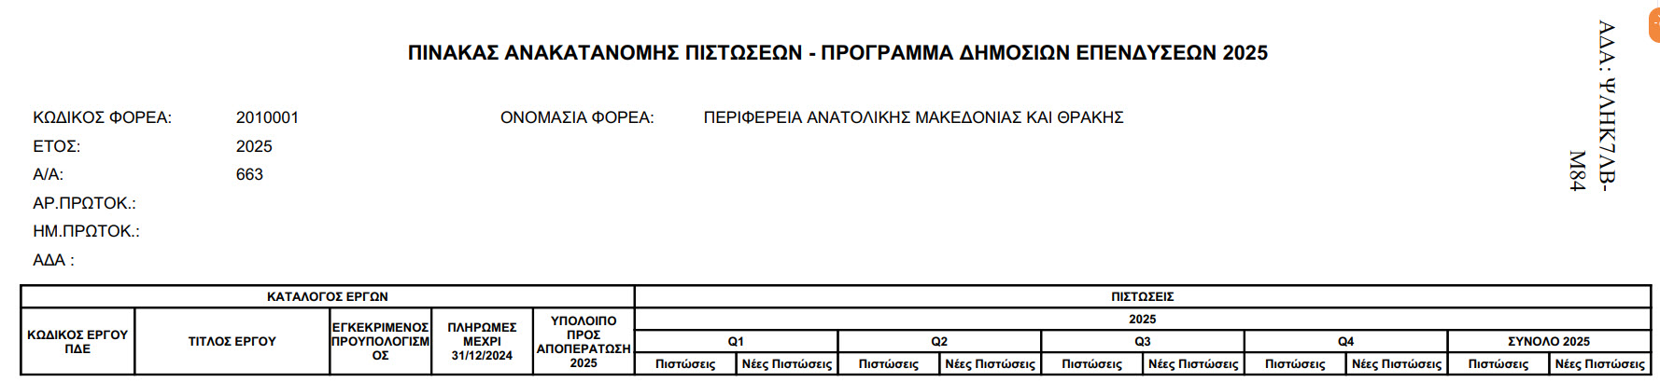
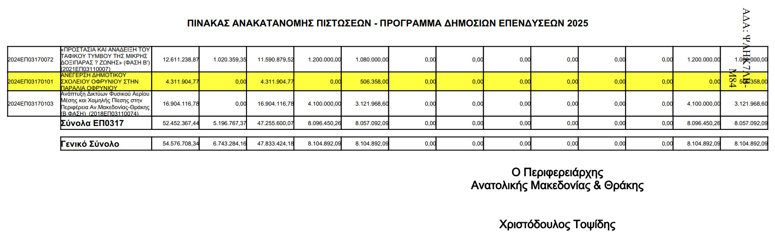
Τι ίσχυε μέχρι 31/12/2025;

Slide 7
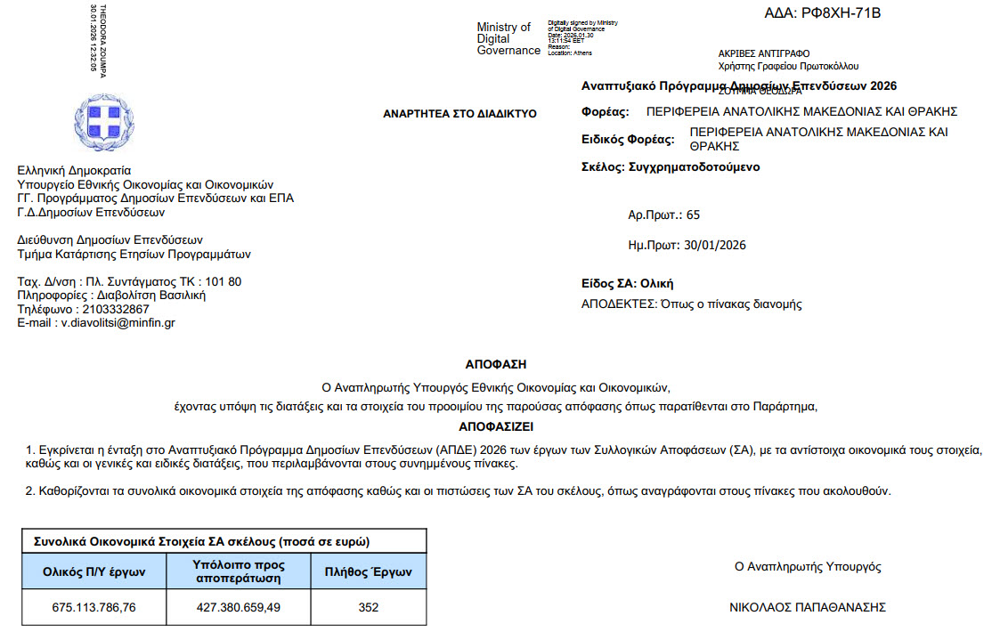
Τι έχει αλλάξει από 01/01/2026;
Σε εφαρμογή του Ν.5140/2024, με την έκδοση της αρχικής απόφασης πιστώσεων έτους 2026 δεν εγγράφονται πιστώσεις σε επίπεδο έργου (εναρίθμου) αλλά σε επίπεδο Συλλογικής Απόφασης (ΣΑΕΠ 0317)

Slide 8
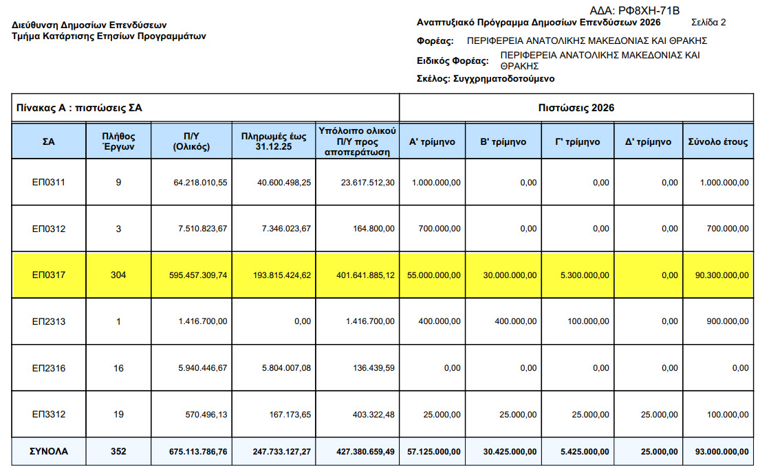
Τι έχει αλλάξει από 01/01/2026;

Slide 9
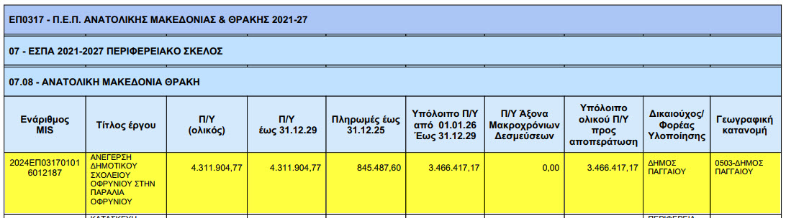
Τι έχει αλλάξει από 01/01/2026;

Slide 10
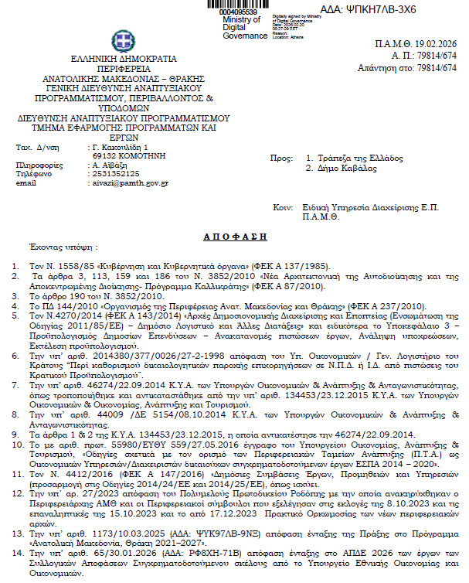
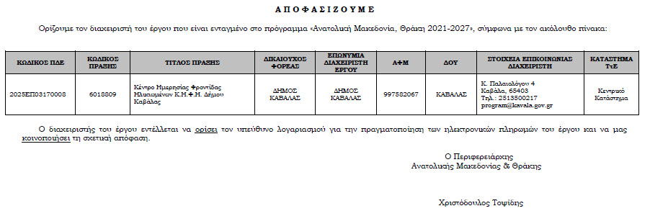
Δημιουργία Αιτήματος Χρηματοδότησης
Πριν προχωρήσουμε στο 1^{ο} αίτημα κατανομής του έργου, θα πρέπει να έχει εκδοθεί η απόφαση ορισμού διαχειριστή έργου (υπολόγου).
Η απόφαση εκδίδεται από την Διεύθυνση Αναπτυξιακού Προγραμματισμού της Περιφέρειας
(Υπεύθυνες για την έκδοση: κα Αναστασία Αϊβάζη, 25313-52125 aivazi@pamth.gov.gr, κα Αννίτα Δρίνη, 25313-52129 adrini@pamth.gov.gr)

Slide 11
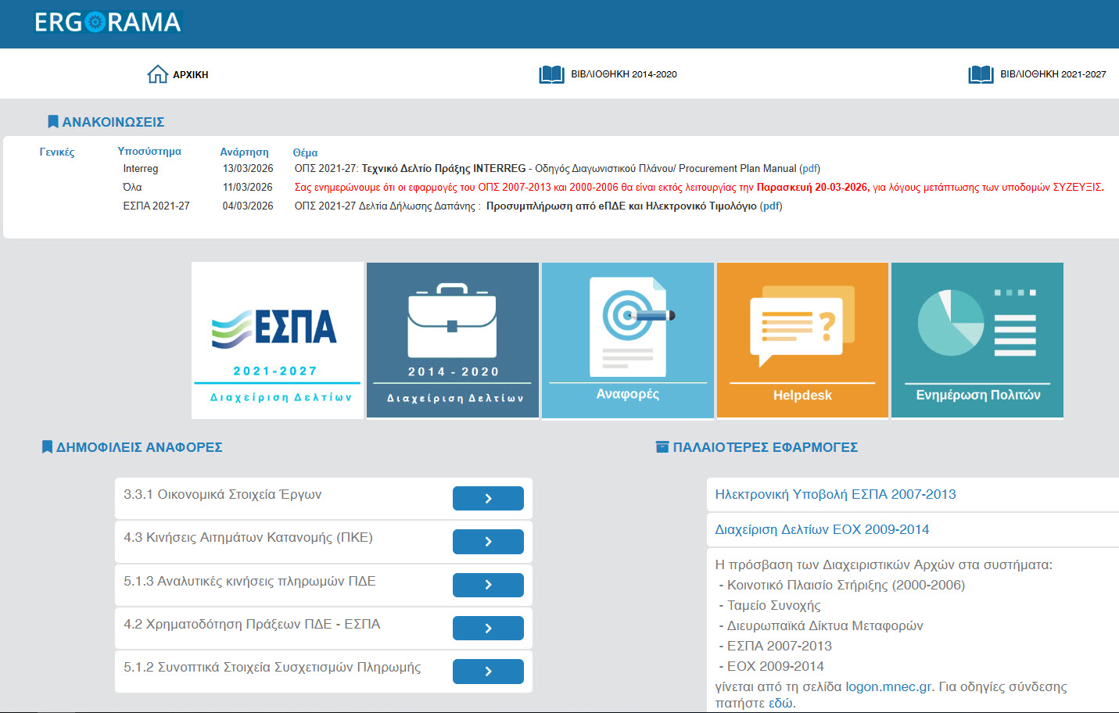
Δημιουργία Αιτήματος Χρηματοδότησης
Επιλέγουμε «ΕΣΠΑ 2021-2027 Παρακολούθηση πράξεων»
1

Slide 12
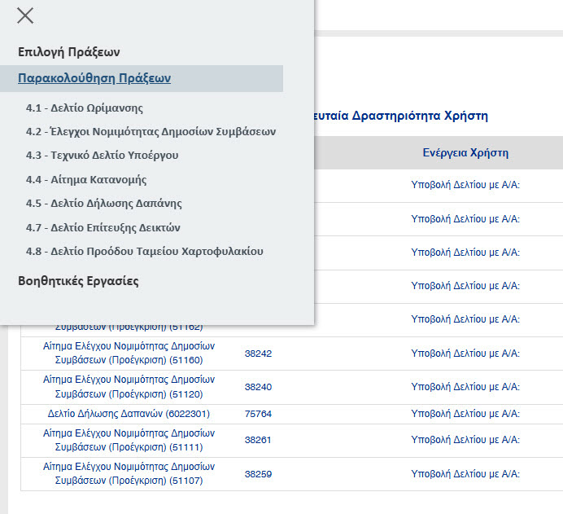
Δημιουργία Αιτήματος Χρηματοδότησης
Επιλέγουμε «4.4 - Αίτημα Κατανομής
1

Slide 13
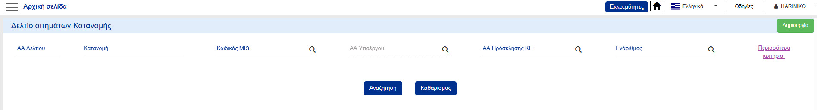
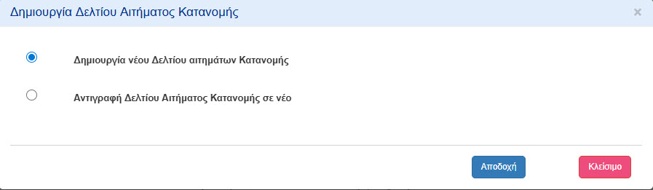
Δημιουργία Αιτήματος Χρηματοδότησης
1
Επιλέγουμε «Δημιουργία»
2
3

Slide 14
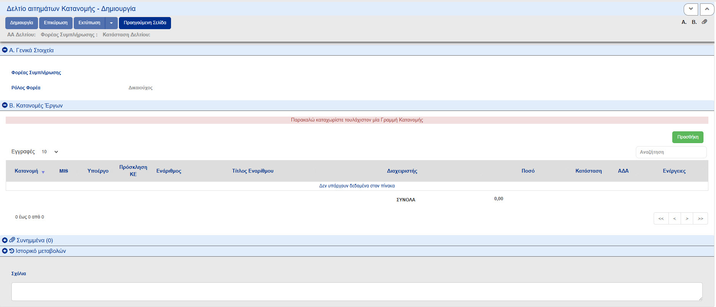
Δημιουργία Αιτήματος Χρηματοδότησης
1
Επιλέγουμε «Προσθήκη»

Slide 15
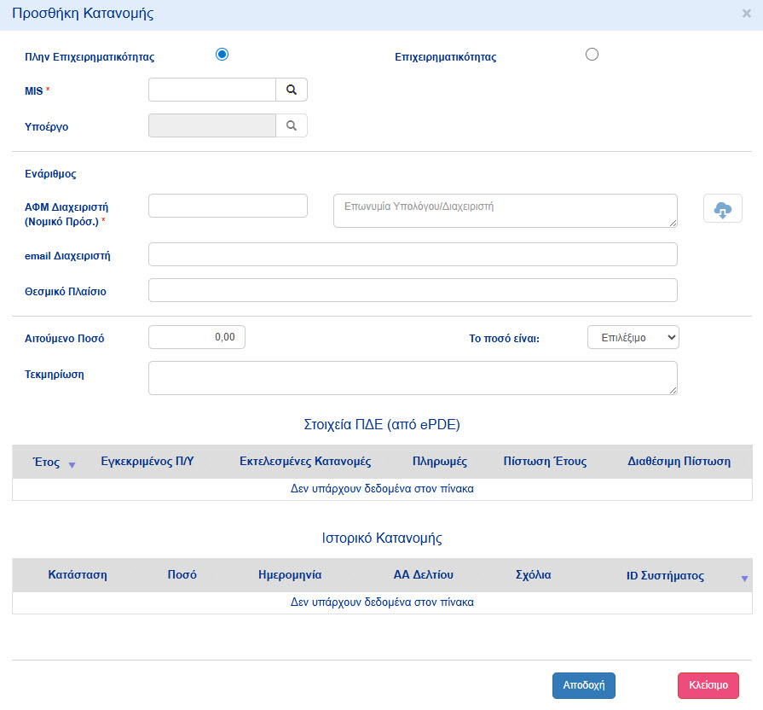
Δημιουργία Αιτήματος Χρηματοδότησης
Επιλέγουμε τον φακό και φέρνει το σύνολο των έργων του φορέα μας
1

Slide 16
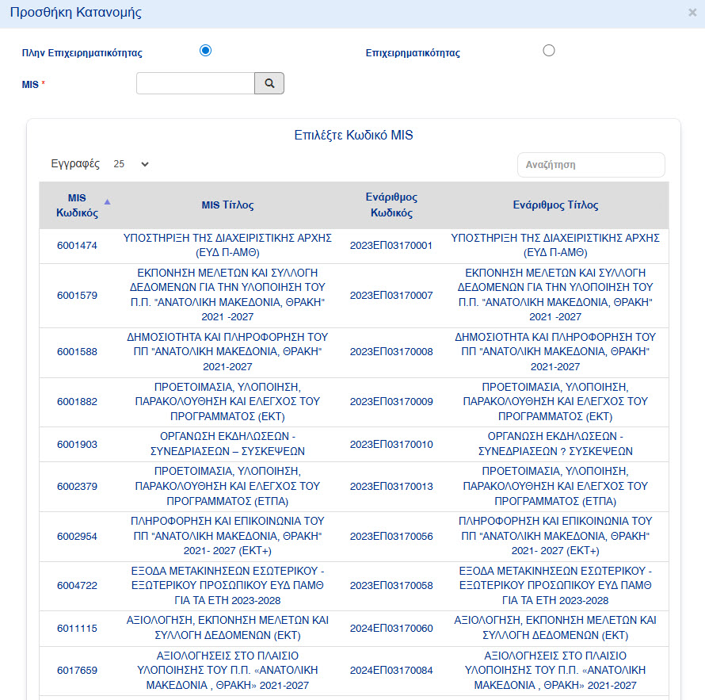
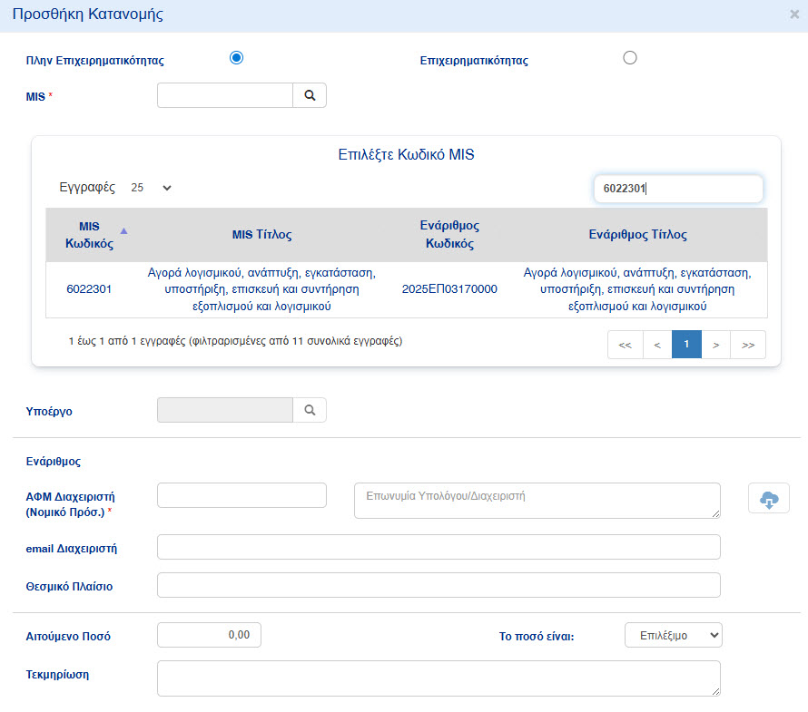
Δημιουργία Αιτήματος Χρηματοδότησης
1
Είτε επιλέγουμε το έργο από την λίστα
Είτε καταχωρούμε τον κωδικό ΟΠΣ και επιλέγουμε το έργο

Slide 17
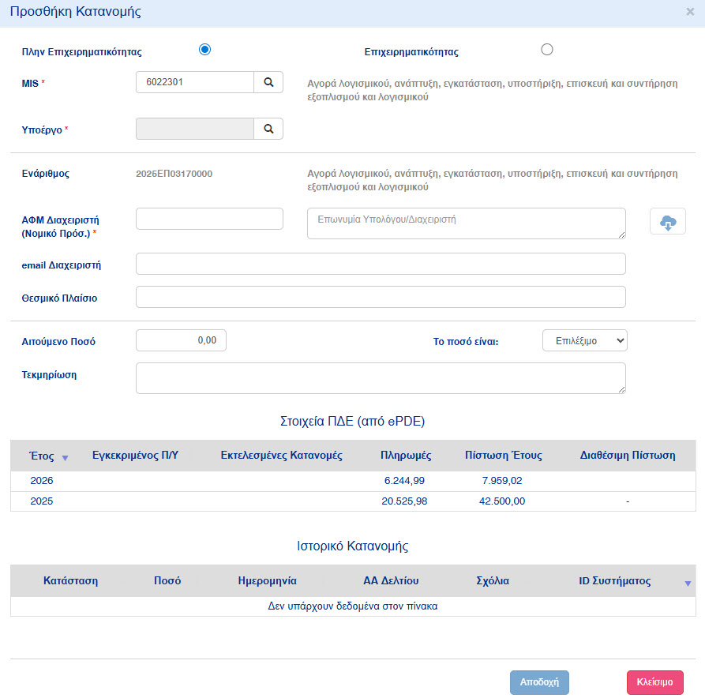
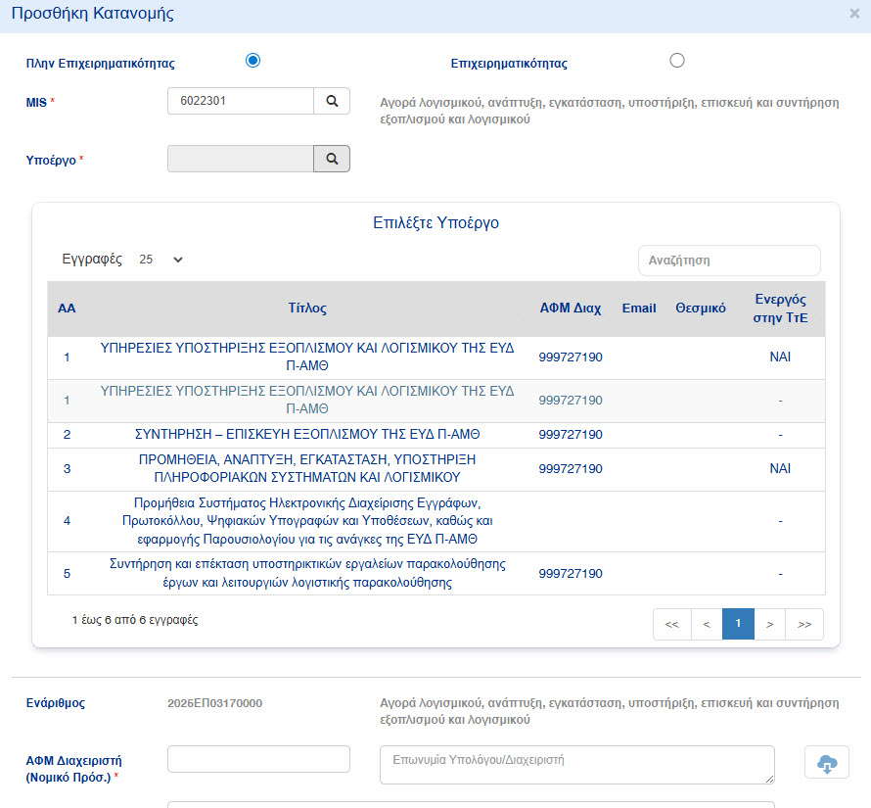
Δημιουργία Αιτήματος Χρηματοδότησης
1
2
Επιλέγουμε το φακό (1) και από την λίστα των υποέργων επιλέγουμε το ΥΕ για το οποίο θέλουμε να κάνουμε κατανομή (2)

Slide 18
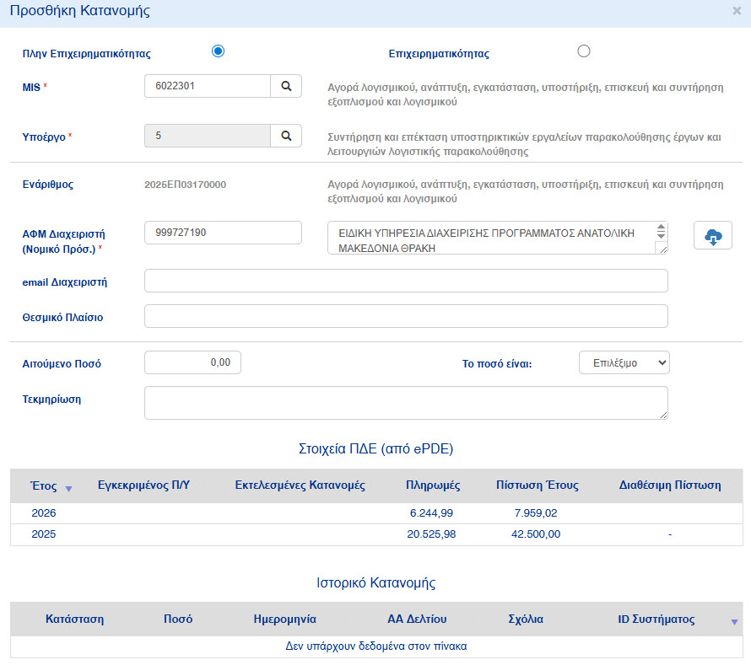
Δημιουργία Αιτήματος Χρηματοδότησης
Προσθέτουμε τα mail όσων χρειάζεται να λαμβάνουν γνώση για την πορεία υλοποίησης της κατανομής (πχ ταμίας)
Έρχονται προσυμπληρωμένα
1
2
Το ποσό που αιτούμαστε προς κατανομή
3
Περιγράφουμε το είδος της δαπάνης που πρόκειται να εξοφληθεί με το συγκεκριμένο αίτημα κατανομής.
Πχ. Εξόφληση 6^{ου} Λογαριασμού έργου, Πληρωμή δαπανών μισθοδοσίας 2^{ου} τριμήνου 2026, Εξόφληση τιμολογίου.
Προσθέτουμε στο τέλος τον αριθμό πρωτοκόλλου και την ημερομηνία του διαβιβαστικού εγγράφου που συνοδεύει το αίτημα κατανομής και θα επισυναφθεί στο επόμενο βήμα.
4

Slide 19
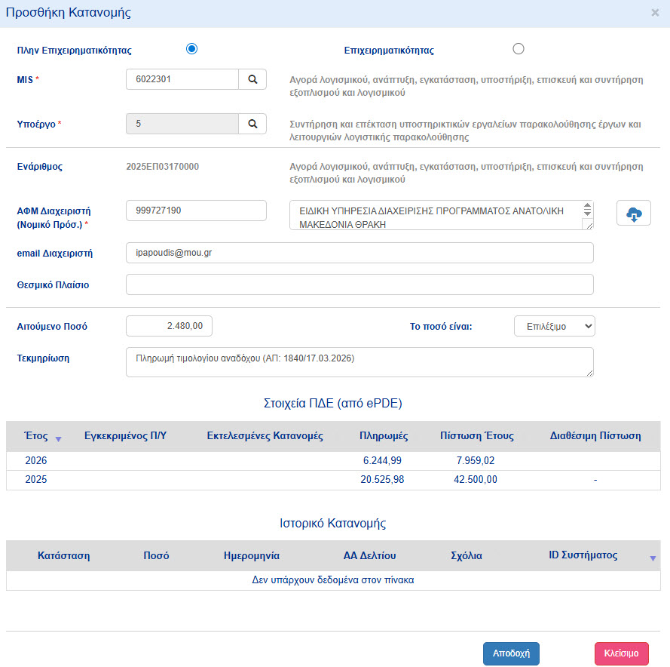
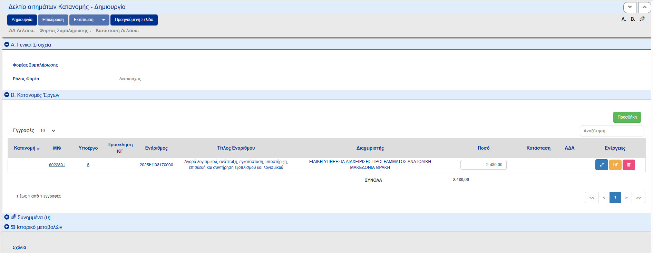
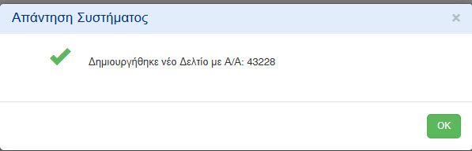
Δημιουργία Αιτήματος Χρηματοδότησης
2
Επιλέγουμε «Αποδοχή» (1) και στην συνέχεια «Δημιουργία» (2) για να δημιουργηθεί και να αποθηκευτεί προσωρινά το αίτημα κατανομής
1

Slide 20
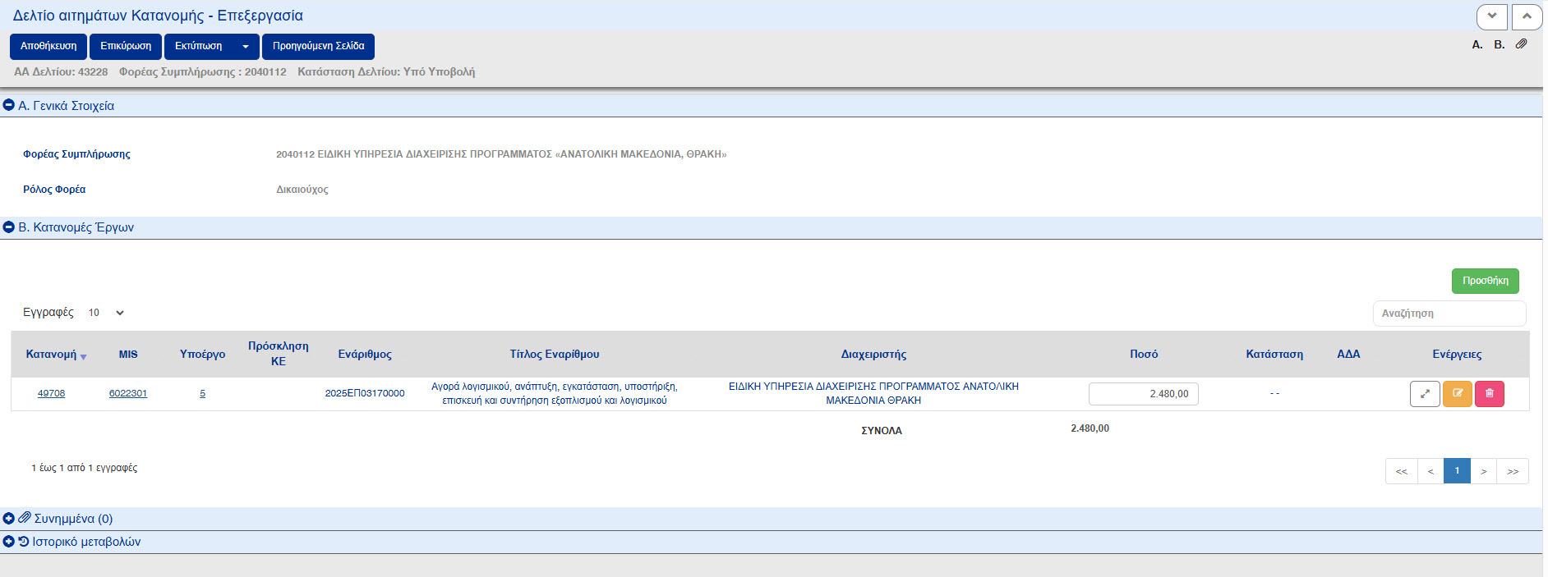
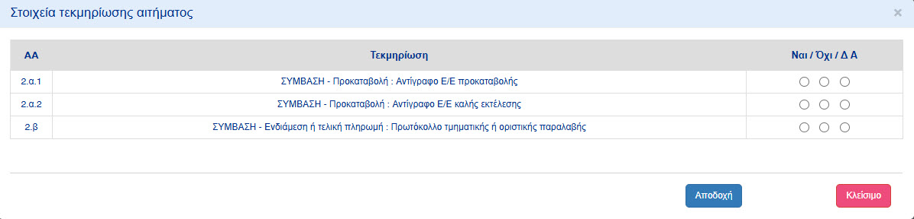
Δημιουργία Αιτήματος Χρηματοδότησης
1
2
Επιλέγουμε το κουμπί με τα δύο βελάκια (1) για να ανοίξει η καρτέλα «Στοιχεία τεκμηρίωσης αιτήματος» (2)

Slide 21
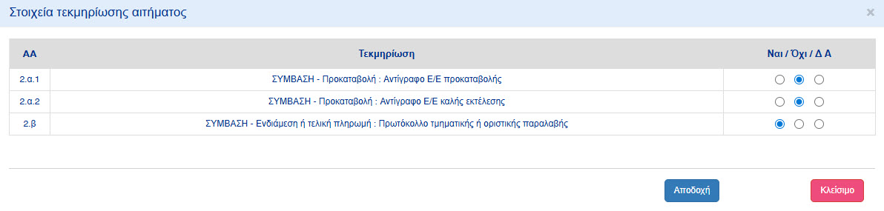
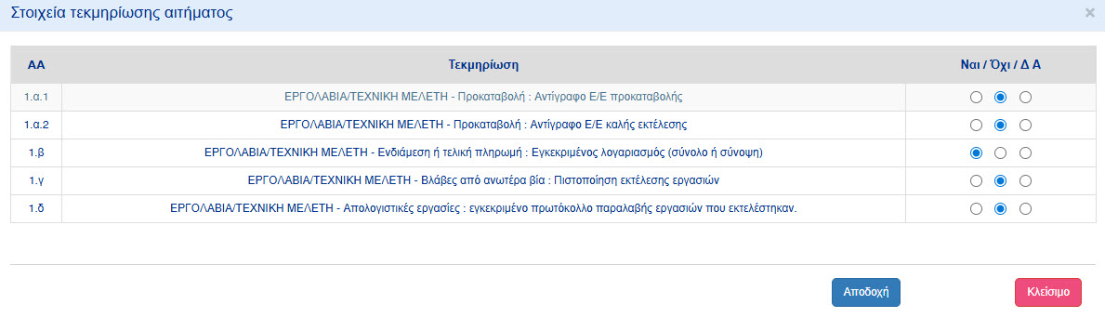
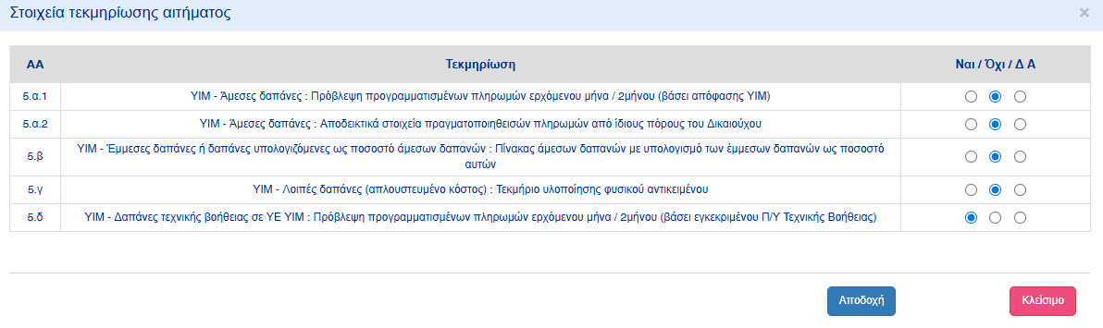
Δημιουργία Αιτήματος Χρηματοδότησης
Ανάλογα με το είδος του υποέργου καλούνται και οι αντίστοιχες λίστες τεκμηρίωσης.
Απαντούμε με Ναι/Όχι/ΔΑ σε όλες τις πιθανές επιλογές (1) και τέλος επιλέγουμε αποδοχή (2)
1
2

Slide 22
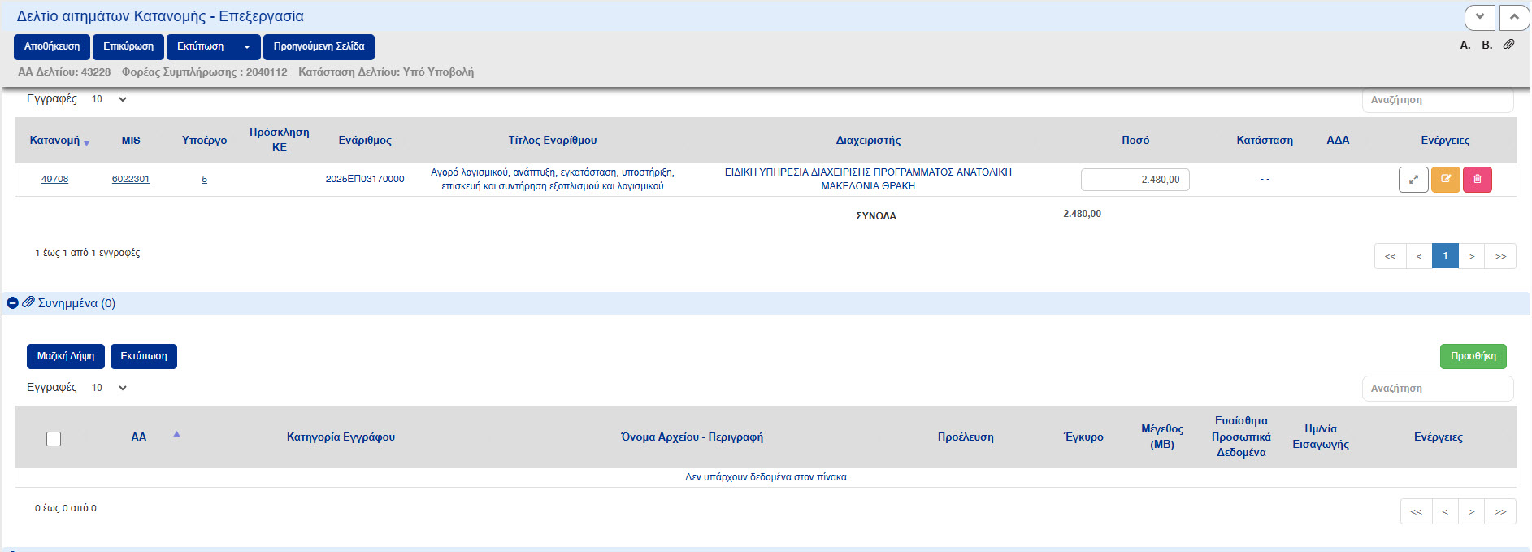
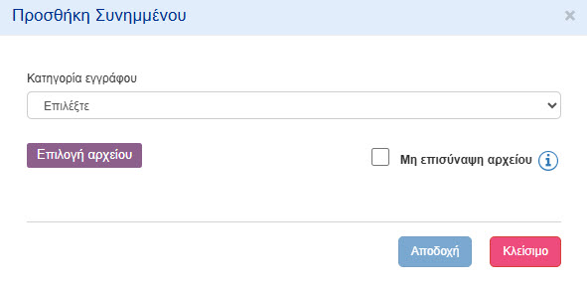
Δημιουργία Αιτήματος Χρηματοδότησης
2
1
Επιλέγουμε το + (1) για να ανοίξει το πεδίο των συνημμένων και επιλέγουμε προσθήκη (2)

Slide 23
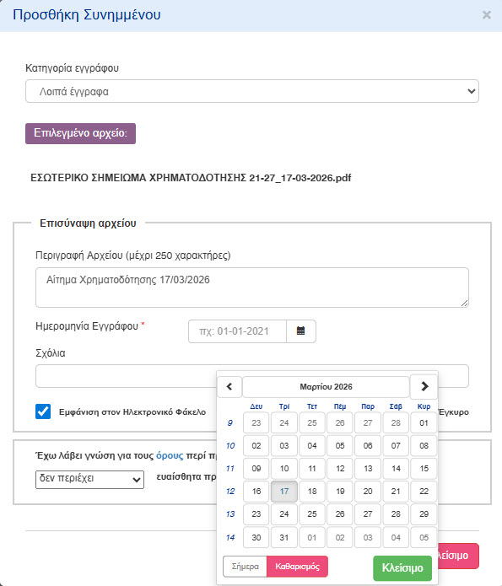
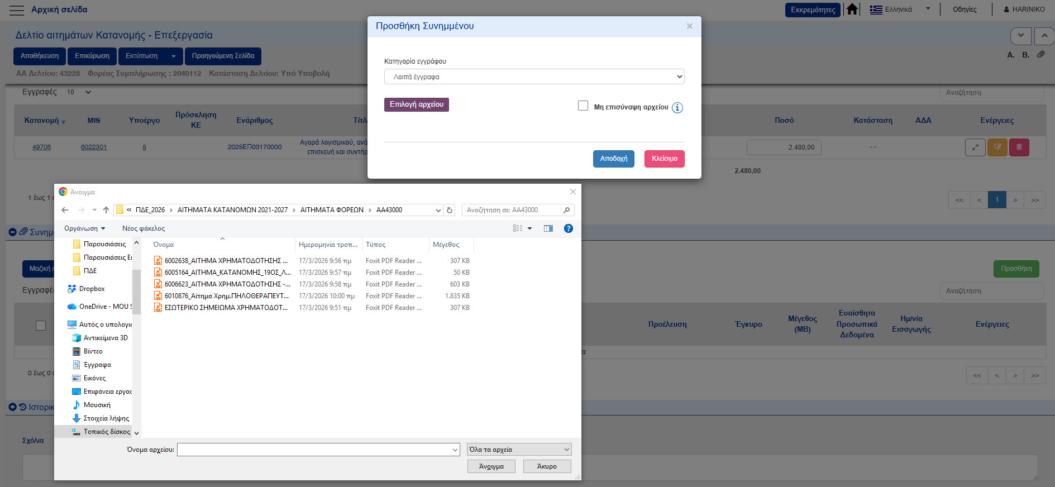
Δημιουργία Αιτήματος Χρηματοδότησης
1
2
3
Επιλέγουμε τα «Λοιπά έγγραφα» από την κατηγορία εγγράφου
Επιλέγουμε το αρχείο που θέλουμε να επισυνάψουμε
Συμπληρώνουμε περιγραφή αρχείου και επιλέγουμε ημερομηνία από το αναδυόμενο ημερολόγιο
2

Slide 24
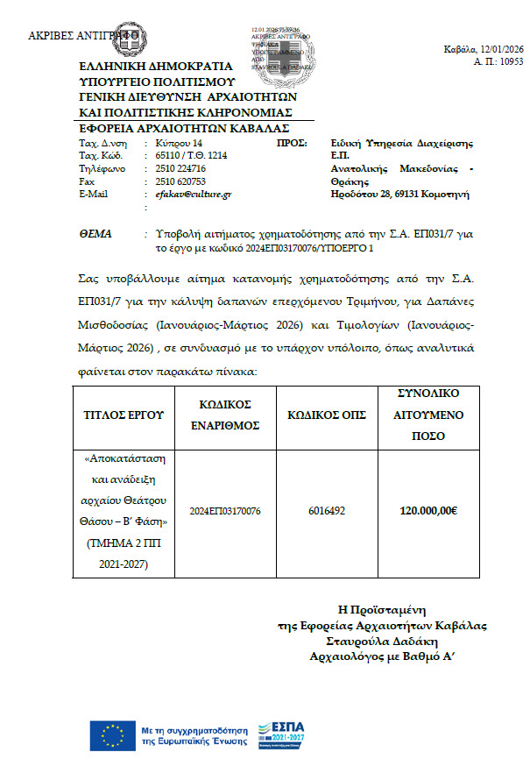
Δημιουργία Αιτήματος Χρηματοδότησης
Το διαβιβαστικό που συνοδεύει το αίτημα κατανομής θα πρέπει να περιέχει:
Τα στοιχεία του έργου (ή υποέργου) και το αιτούμενο ποσό
Τεκμηρίωση για το είδος της δαπάνης που πρόκειται να εξοφληθεί με το συγκεκριμένο αίτημα κατανομής
Ορθή σηματοδότηση της περιόδου 2021-27
2
1
3

Slide 25
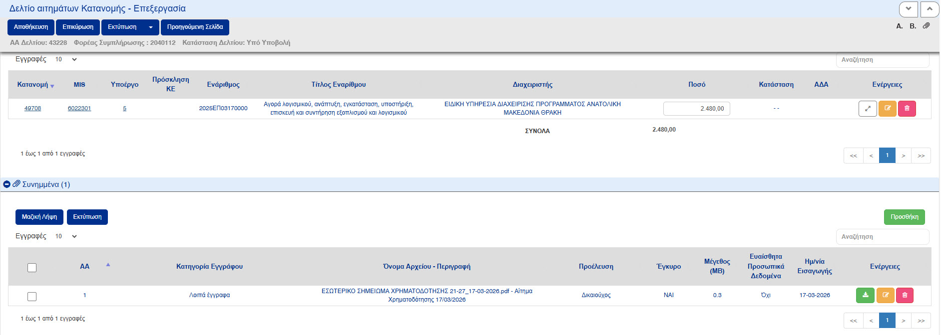
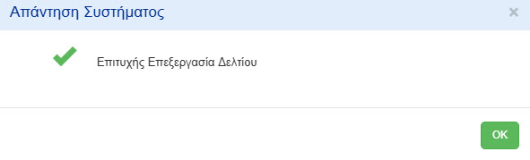
Δημιουργία Αιτήματος Χρηματοδότησης
1
2
2

Slide 26
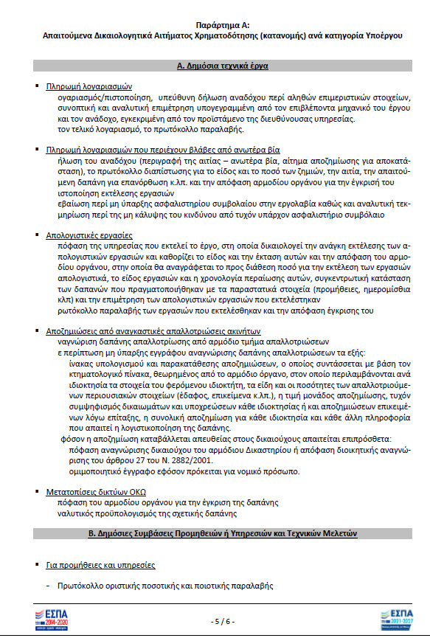
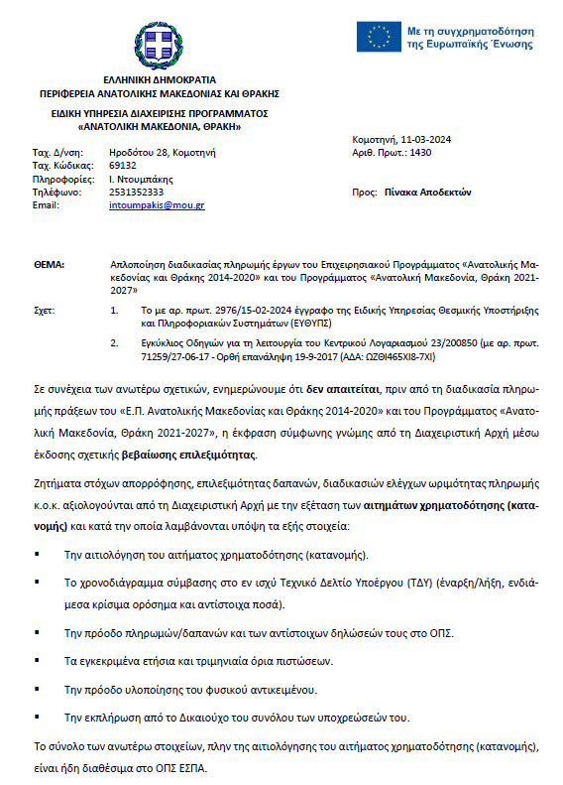
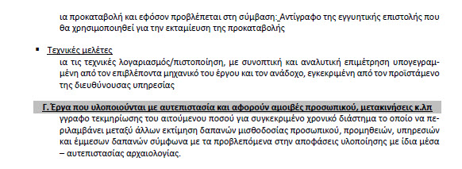
Συνημμένα Έγγραφα που συνοδεύουν το Αίτημα Χρηματοδότησης

Slide 27
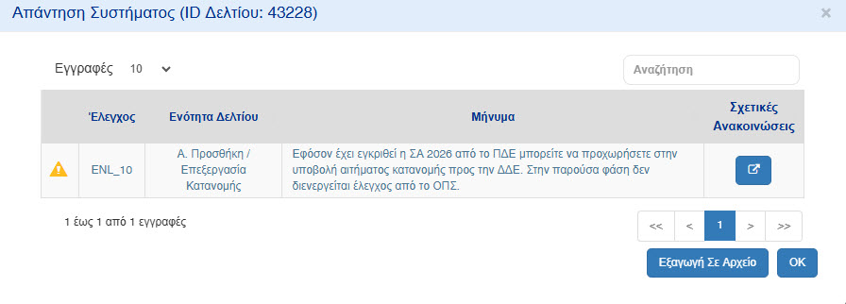
Δημιουργία Αιτήματος Χρηματοδότησης
1
2
Με την επικύρωση (1) το σύστημα κάνει έλεγχο για πιθανά σφάλματα στο δελτίο και μας επιστρέφει το αποτέλεσμα του ελέγχου (2)
2

Slide 28
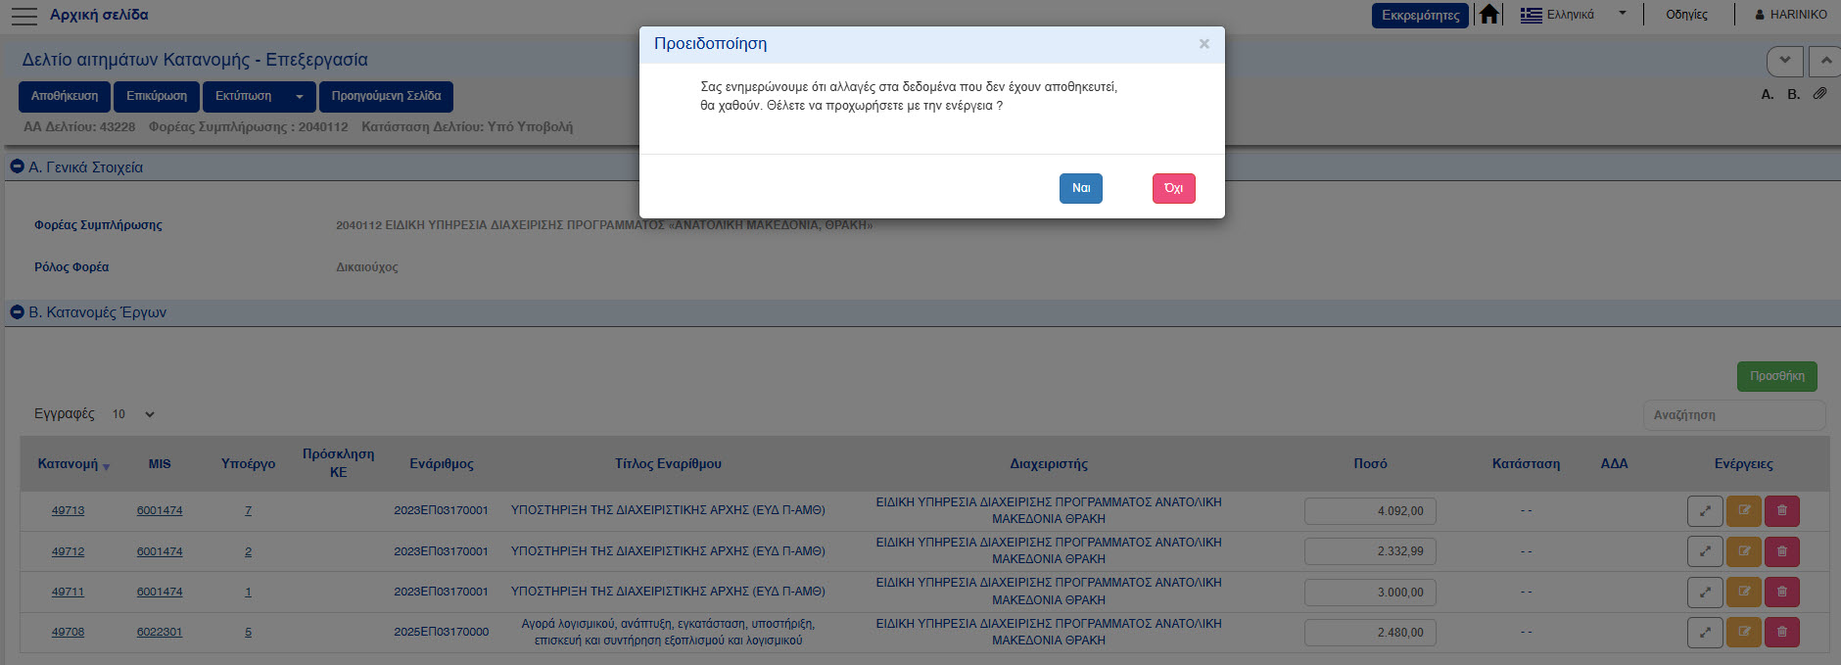
Δημιουργία Αιτήματος Χρηματοδότησης
1
2

Slide 29
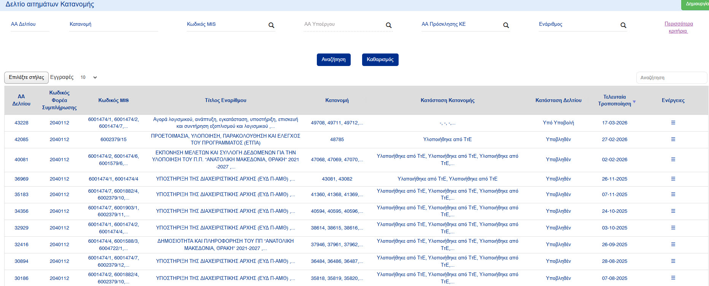
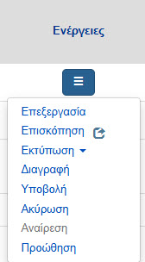
Δημιουργία Αιτήματος Χρηματοδότησης
1
2
3

Slide 30
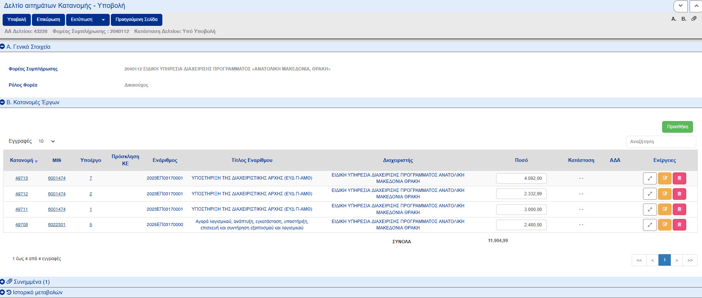
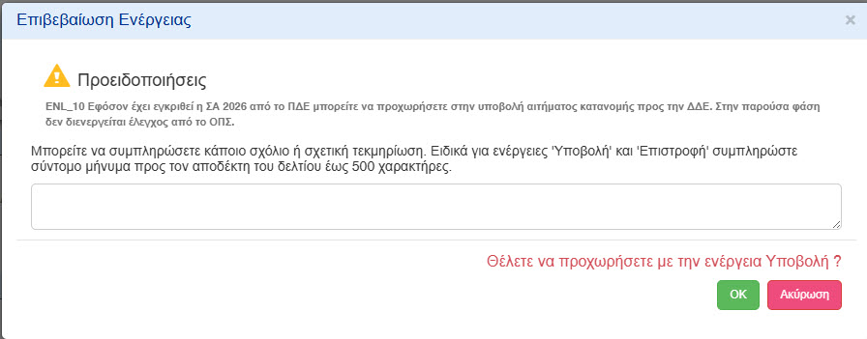

Δημιουργία Αιτήματος Χρηματοδότησης
1
3
2
2

Slide 31
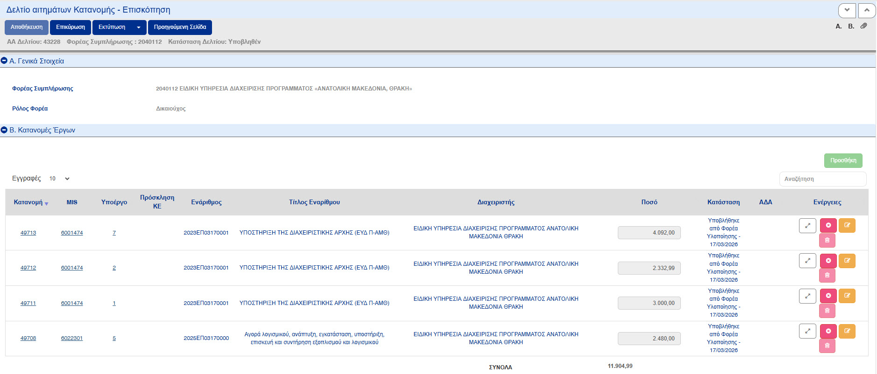
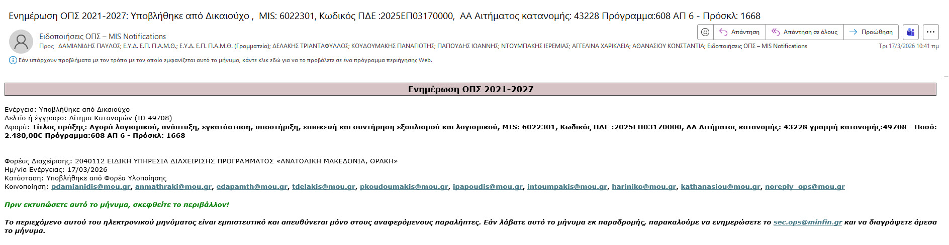
Δημιουργία Αιτήματος Χρηματοδότησης
1

Slide 32



Δημιουργία Αιτήματος Χρηματοδότησης
1
2
3

Slide 33




Δημιουργία Αιτήματος Χρηματοδότησης
1
2

Slide 34
Κρίσιμα σημεία διαδικασίας χρηματοδοτήσεων
Υπάρχει ισχυρή σύσταση ώστε να έχει υλοποιηθεί το 75% του Προγράμματός εντός του πρώτου 9μήνου 2026 (δηλ. έως 30.09.2026). Αυτό αν το δούμε συνδυαστικά με την περσινή σύσταση για υλοποίηση του 95% του Προγράμματός τους έως 30.11 γίνεται αντιληπτό πως θα πρέπει να επιταχυνθούν οι πληρωμές και για το Δεκέμβριο να μείνουν (ει δυνατόν) μόνο οι ανελαστικές πληρωμές. Άλλωστε η εμπειρία προηγούμενων ετών έχει δείξει πως στο τέλος του έτους το ΠΔΕ «κλείνει» λόγω δημοσιονομικών περιορισμών.
Το τρέχων όριο πιστώσεων των 90 εκ. € καλύπτει ένα μεγάλο μέρος των χρηματοδοτικών αναγκών των έργων μας, όμως δεν επαρκεί για να καλύψει τις ανάγκες χρηματοδότησης των έργων για όλο το 2026. Για να είναι δυνατή η αύξηση αυτού του ορίου θα πρέπει προηγουμένως να έχει αναλωθεί τουλάχιστον το 70% των 90 εκ.€.
Με δεδομένο επίσης πως έχει καταργηθεί η διαδικασία των προκαταβολών (10% της πίστωσης του προηγούμενου έτους) έως την έκδοση των αρχικών αποφάσεων πιστώσεων (τέλος Ιανουαρίου) αυτό σημαίνει πως και ο Ιανουάριος κάθε έτους ενδεχομένως να εμφανίζει προβλήματα στις κατανομές, επομένως όσο πλησιάζουμε προς το τέλος του έτους απαιτείται σωστός χρονοπρογραμματισμός.

Slide 35
Κρίσιμα σημεία διαδικασίας χρηματοδοτήσεων
Τα αιτήματα χρηματοδοτήσεων θα πρέπει να υποβάλλονται για δαπάνες οι οποίες πρόκειται να πληρωθούν στο αμέσως προσεχές διάστημα. Για το λόγο αυτό, είναι ακόμα πιο επιτακτική η ανάγκη ορθής περιγραφής/τεκμηρίωσης της δαπάνης στο αίτημα κατανομής.
Δεν είναι ορθό διαχειριστικά να γίνονται αιτήματα κατανομής για δαπάνες που δεν έχουν επαρκή βαθμό ωριμότητας για την άμεση πραγματοποίηση πληρωμών. Δεσμεύει πόρους από το τρέχων όριο των πιστώσεων των 90 εκ. € και από την δυνατότητα χρηματοδότησης άλλων έργων που έχουν ανάγκη.
Άλλωστε έχει ενεργοποιηθεί η διαδικασία των «λιμναζόντων», δηλαδή η αυτόματη ανάκληση ποσών για ποσά άνω των πενήντα χιλιάδων (50.000) ευρώ, για τις οποίες δεν έχουν εκτελεστεί πληρωμές εντός τεσσάρων (4) μηνών από την ημερομηνία εκτέλεσης της απόφασης χρηματοδότησης (άρθρο 17 του ν. 5140/2024).

Slide 36

Κρίσιμα σημεία διαδικασίας χρηματοδοτήσεων
Η πληρωμή δαπανών των συγχρηματοδοτούμενων έργων θα πρέπει να γίνεται από πόρους του Προγράμματος και όχι του Δικαιούχου.
Οδηγούς - Εγχειρίδια χρήσης αλλά και σημαντικές πληροφορίες μπορούμε να αντλήσουμε στο portal του epde (https://epde.gr/portal/egxeiridia/), στο ΟΠΣ – Εργόραμα (https://ops.gr/) αλλά και στις ανακοινώσεις του ΟΠΣ μόλις εισέρχεστε στο σύστημα.

Slide 37
Σας ευχαριστώ πολύ
για τη προσοχή σας
Κομοτηνή, 23/03/2026
Παπούδης Ιωάννης
Μονάδα A
25313-52307, ipapoudis@mou.gr

